Slide 1
工作报告
孙童 2019/4/18

Slide 2
Alignmmet 参数都为零
随机产生10000条直线.
$-166.526≤ dr≤166.526$
$-\frac{π}{2}≤phi0≤\frac{π}{2}$
$-423.5≤dz≤423.5$
$-\frac{π}{2}≤λ≤\frac{π}{2}$

Slide 3
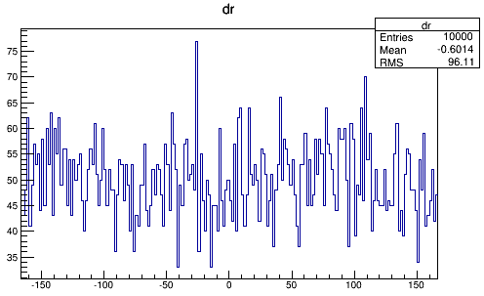
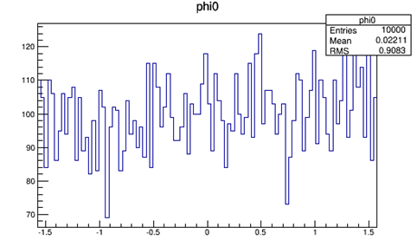
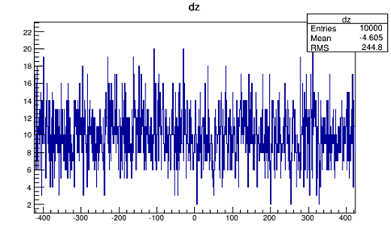
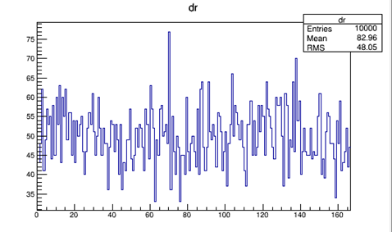
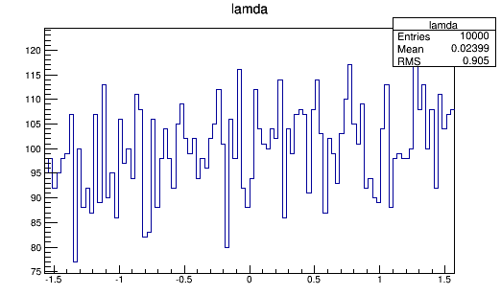
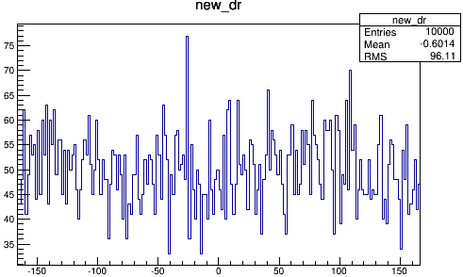
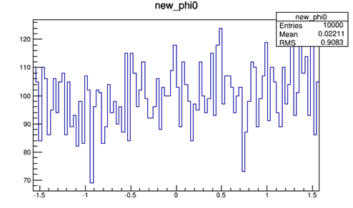
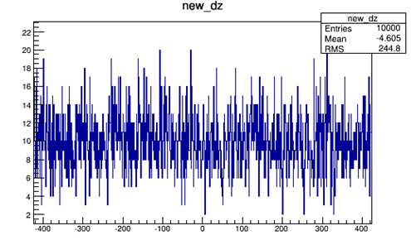
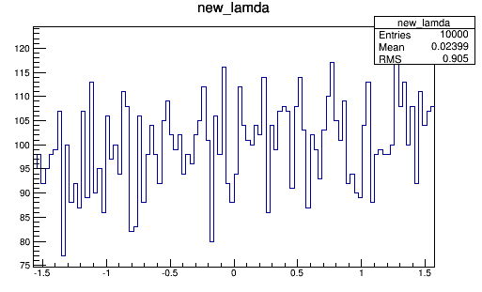
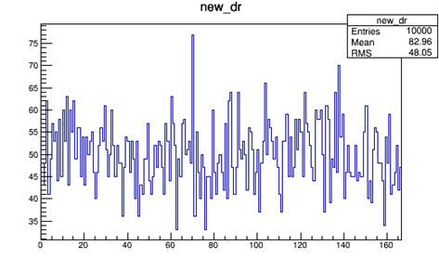
Alignment 参数都为零
Before transform
After transform

Slide 4
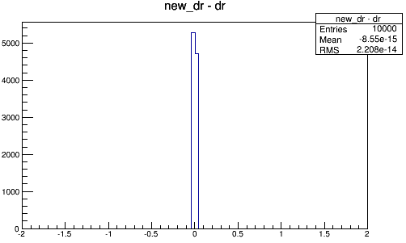
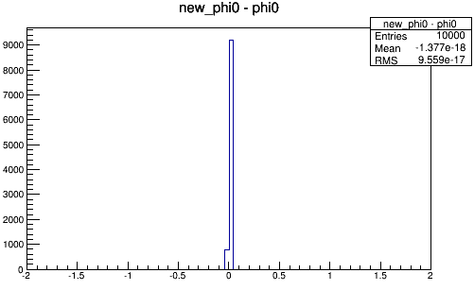
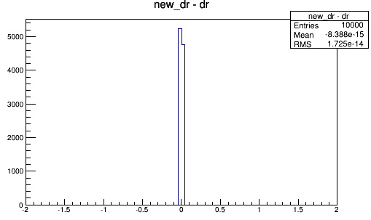
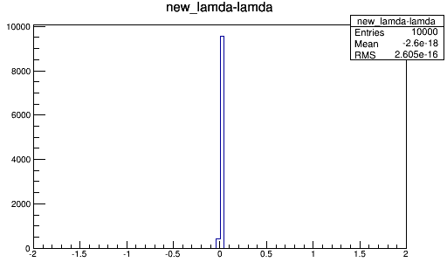
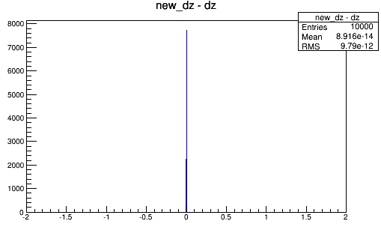

Slide 5
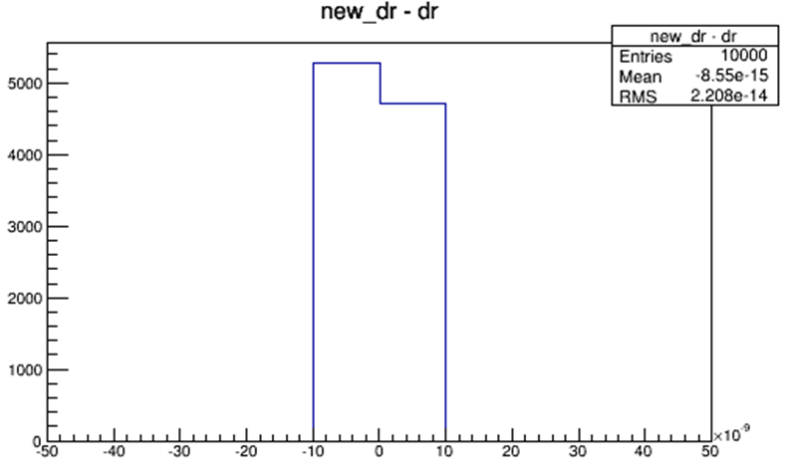
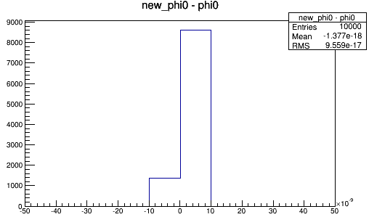
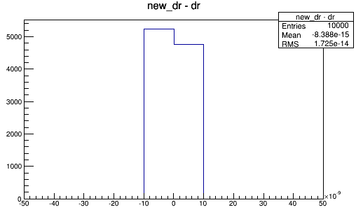
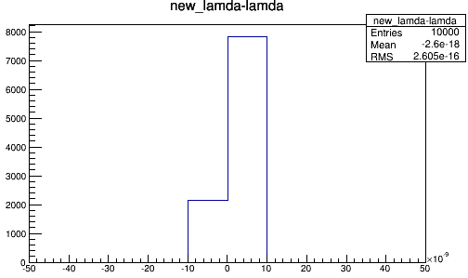
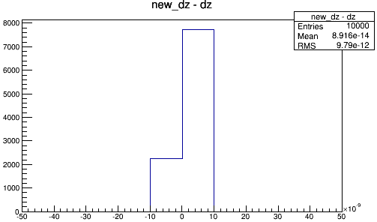

Slide 6
Alignmmet 参数非零
$-166.526≤ dr≤166.526$
$$phi0=0$$
$$−423.5≤dz≤423.50$$
$$λ=0$$
$$newdr=dr−deltX$$
$$newdz=dz−deltZ$$
$dr=60$
$$−\frac{π}{2}≤phi0≤\frac{π}{2}$$
$dz=0$
$$λ=0$$
$$newphi0=phi0+Rz$$

Slide 7
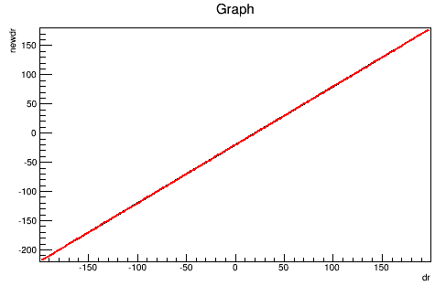
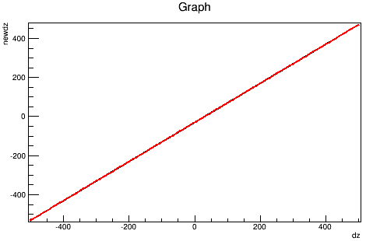
Alignmmet 参数非零
$deltX$=20
$deltZ$=30
$−166.526≤ dr≤166.526$
$$phi0=0$$
$$−423.5≤dz≤423.50$$
$$λ=0$$
newdr ~dr
newdz ~dz
$$newdr=dr−deltX$$
$$newdz=dz−deltZ$$

Slide 8
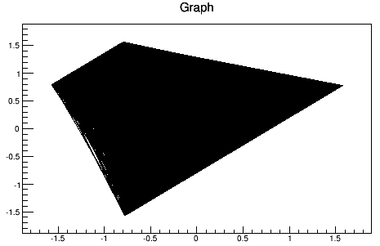
Alignmmet 参数非零
$$dr=60$$
$$−\frac{π}{2}≤phi0≤\frac{π}{2}$$
$$dz=0$$
$$λ=0$$
Rz=0.7853981
$$newphi0=phi0+Rz$$

Slide 9
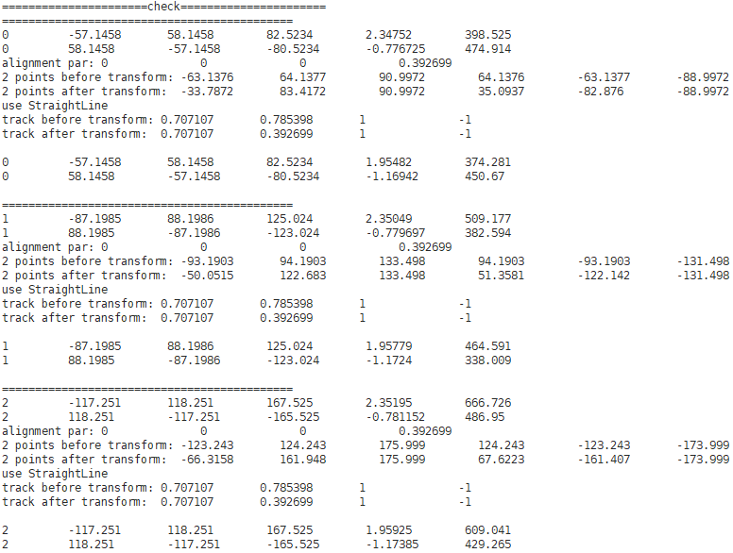
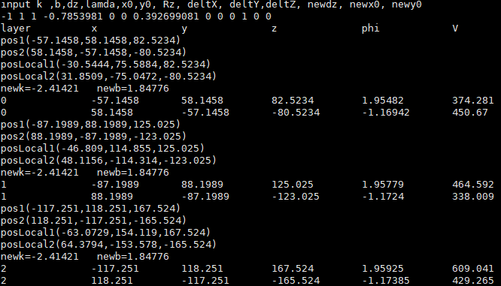
dr=0.707107 phi0=0.785398 dz=1 tanl=-1
绕z轴转动，global坐标系下直线径迹与CGEM灵敏区交点的坐标不变，Local坐标系下的phi 和V会变。
Rz=0.392699

Slide 10
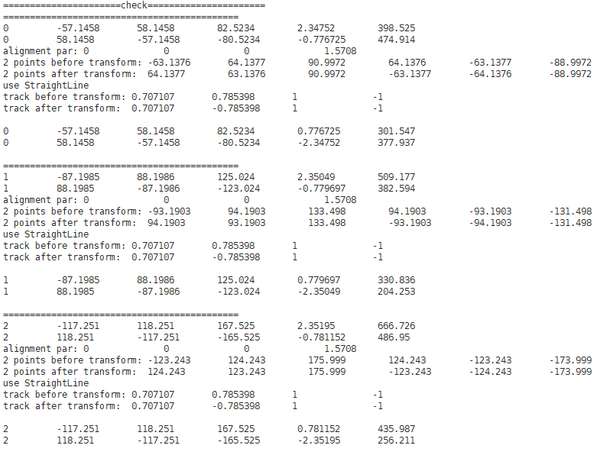
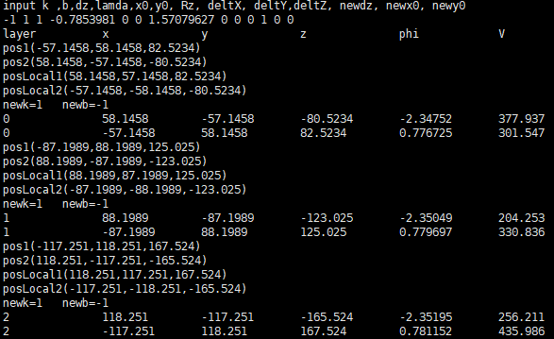
Rz=1.5707981

Slide 11
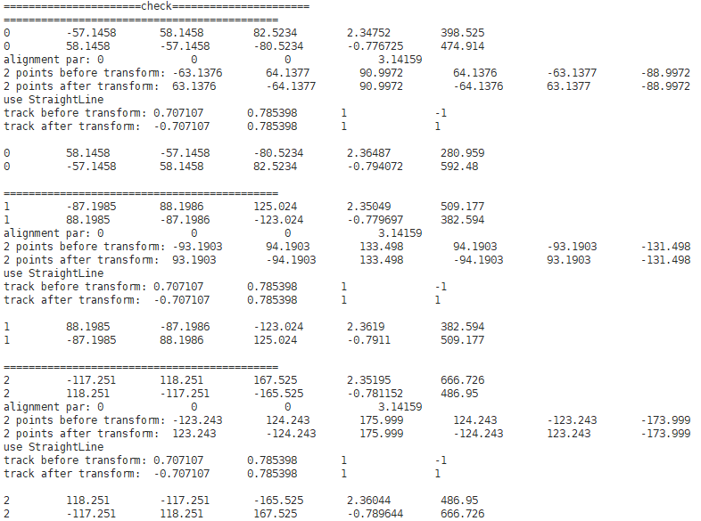
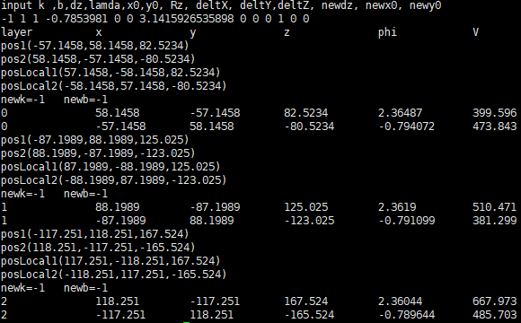
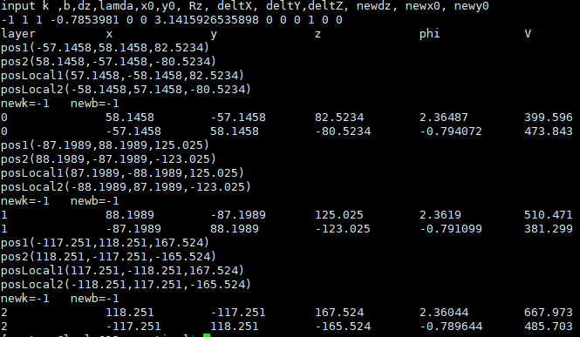
Rz=3.1415926

Slide 12
global : k b dz lamda x0 y0 r
global: 计算直线与CGEM灵敏区的交点pos1,pos2
点的坐标变换
Local：posLocal1,posLocal2,newk,newb
Local: 计算直线与CGEN灵敏区的交点posL
坐标逆变换
Phi，V
global: newpos

Slide 13
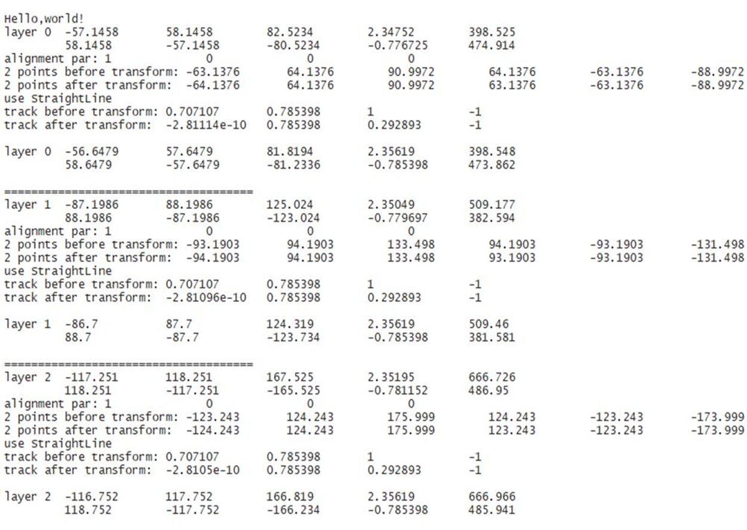
deltX=1

